Slide 1
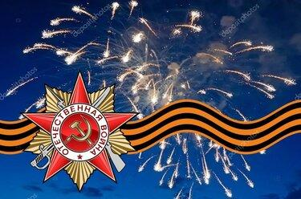
Поклонимся великим тем годам
Выполнила: Кодякова Наталья Анатольевна,
педагог дополнительного образования ЦДТТ

Slide 2
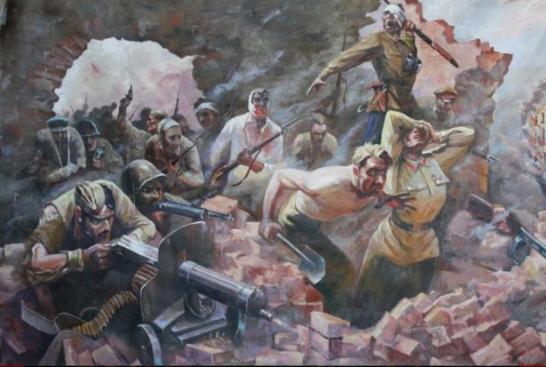
Великая Отечественная война нашего народа против фашистской Германии 1941 - 1945 г.г.
22 июня 1941 года - день начала Великой Отечественной войны
Память о ней должен сохранить каждый

Slide 3
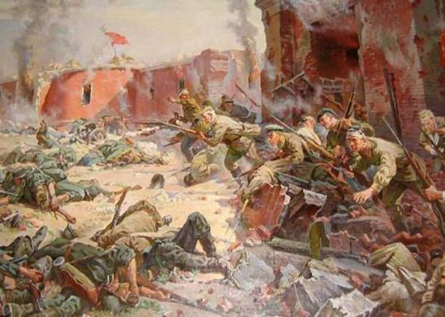
Оборона Брестской крепости
22 июня - 20 июля 1941 г.
Тем, кто шёл в бой за Родину, выстоял и победил…
Тем, кто был сожжён в бухенвальдских печах,
Тем, кто на речных переправах шёл, словно камень , ко дну.
Тем, кто навек безымянный канул в фашистском плену,
Тем, кто ради правого дела сердце отдать был готов,
Тем, кто под машины ложился вместо понтонных мостов.
Всем тем, кто ушёл в бессмертие и победил, посвящается ...

Slide 4
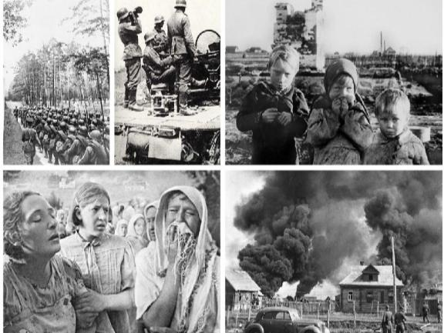
22 июня 1941 года началась Великая Отечественная война
На рассвете 22 июня 1941 года началась Великая Отечественная война. Долгие 4 года до 9 мая 1945 года наши деды и прадеды боролись за освобождение Родины от фашизма. Они делали это ради будущих поколений, ради нас

Slide 5
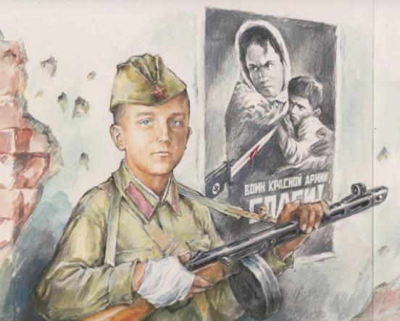
Дети войны
В первый день войны им было по 17-20 лет. Из каждых 100 ребят этого возраста, ушедших на фронт, 97 не вернулись назад. 97 из 100! Вот она, война! Помните!

Slide 6
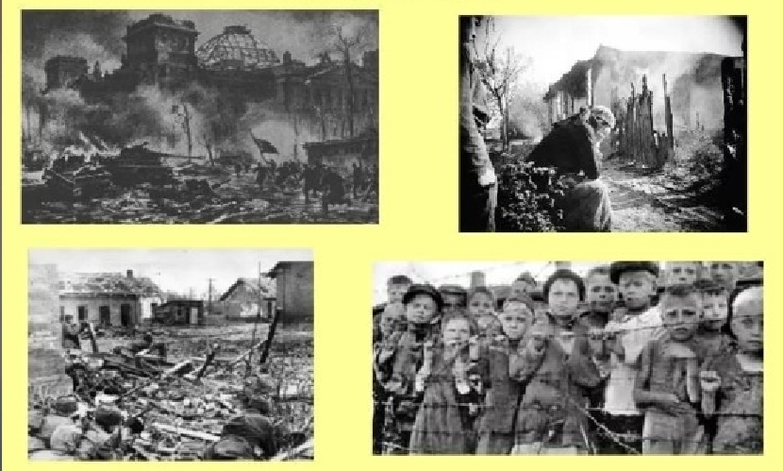
Сожжённые города и сёла
Война - это 1725 разрушенных и сожженных городов и посёлков, свыше 70 тысяч сёл и деревень в нашей стране. Война - это 32 тысячи взорванных заводов и фабрик, 65 тысяч километров железнодорожных путей. Помните!

Slide 7
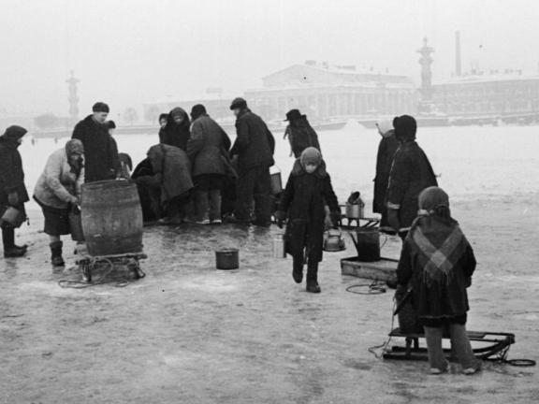
Блокадный Ленинград
Война - это 900 дней и ночей блокадного Ленинграда. Это 125 граммов хлеба в сутки. Это тонны бомб и снарядов, падающих на мирных людей. Помните!

Slide 8
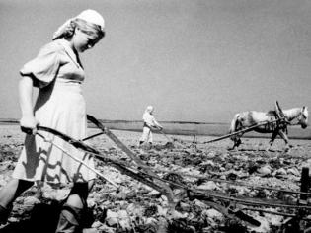
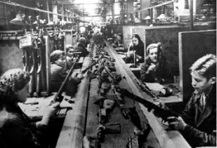
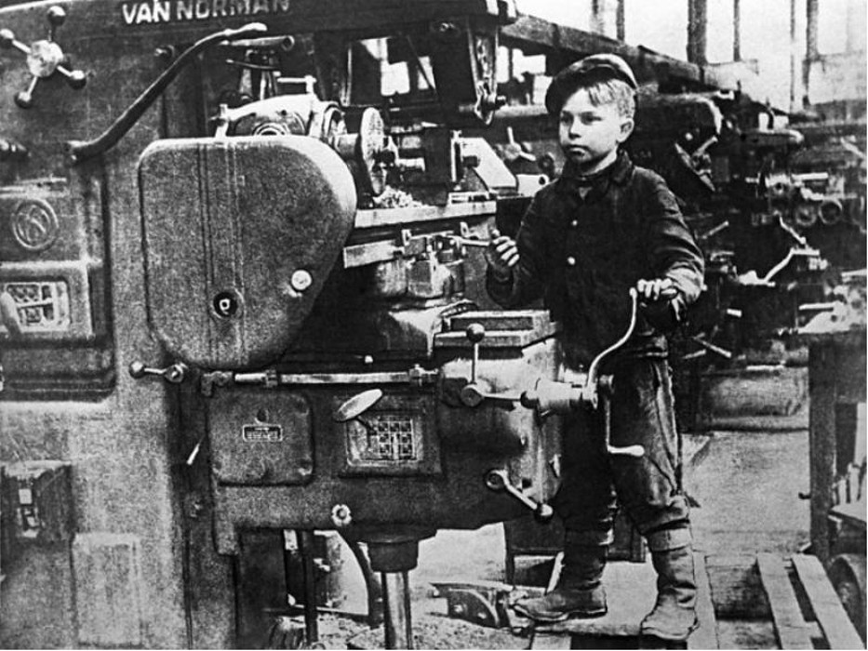
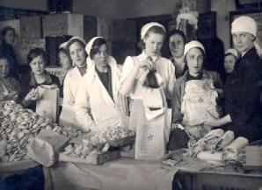
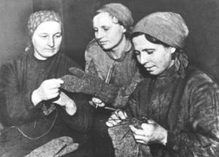
Всё для фронта, всё для победы!
Война - это 20 часов у станка в день. Это урожай, выросший на солёной от пота земле. Это кровавые мозоли на ладонях таких же девчонок и мальчишек, как ты. Помните!

Slide 9
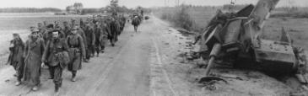
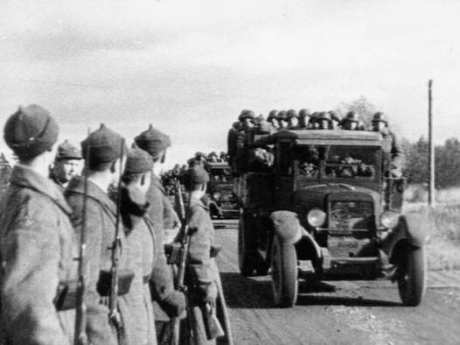
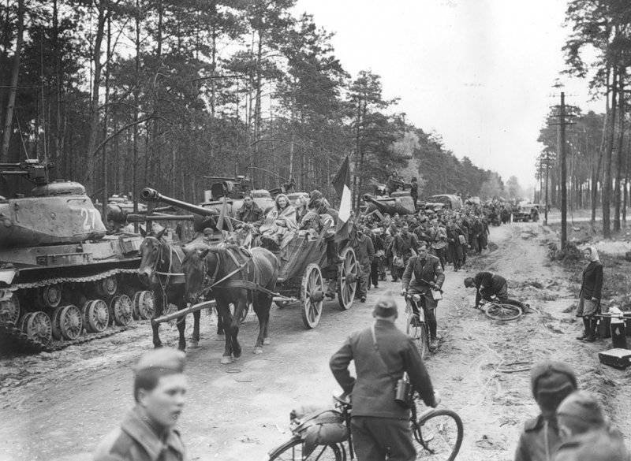
Дороги Великой Отечественной Войны
Война… От Бреста до Москвы - 1000 км, от Москвы до Берлина - 1600. Итого: 2600 км - это если считать по прямой. Кажется мало? Самолётом примерно 4 часа, а вот перебежками и по-пластунски - 4 года 1418 дней. Помните!

Slide 10
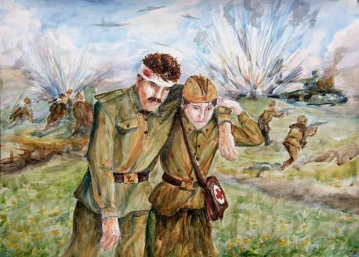
Говоря о войне, мы часто говорим о подвигах
Как вы понимаете слово - «Подвиг"?
Подвиг - это когда в великом бескорыстном порыве души человек отдает себя людям, во имя людей жертвует всем, даже собственной жизнью.

Slide 11
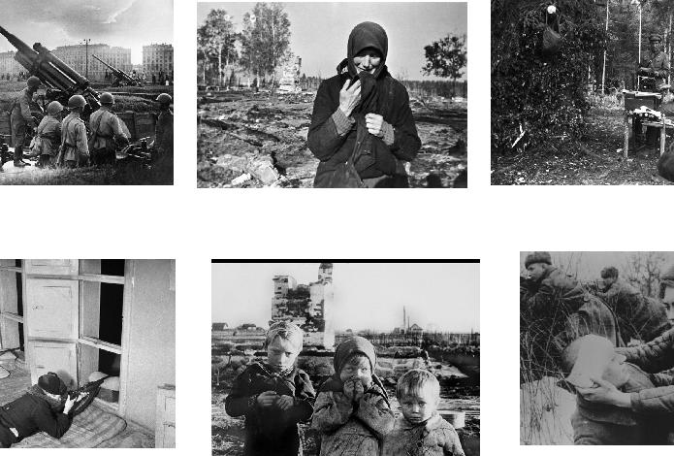
На защиту Родины встали все!
Бывает подвиг одного человека, двух, трех, сотен, тысяч, а бывает ПОДВИГ НАРОДА, когда народ поднимается на защиту Отечества, его чести, достоинства и свободы. Уходили на фронт эшелоны, создавались партизанские отряды, вставали на трудовую вахту женщины и дети

Slide 12
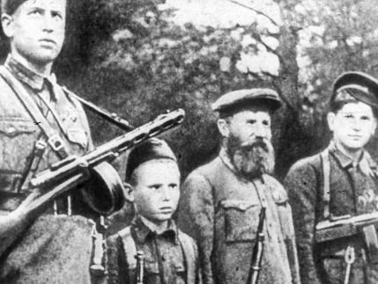
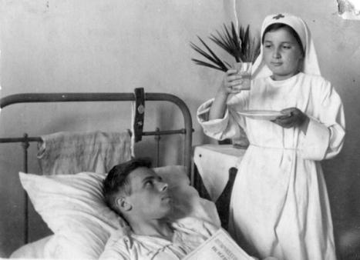
Сыны и дочери -полка
- "В начале войны мне было 12 лет. Мы собирали медицинские пузырьки и сдавали их в госпитали. Мы, дети, во время бомбежек дежурили на крышах и тушили зажигательные бомбы»…..
- “Война застала нашу семью, семью военного врача, под Брестом 22 июня 1941 года. На моих глазах погибли мать и сестра. Мне было девять с половиной лет»….

Slide 13
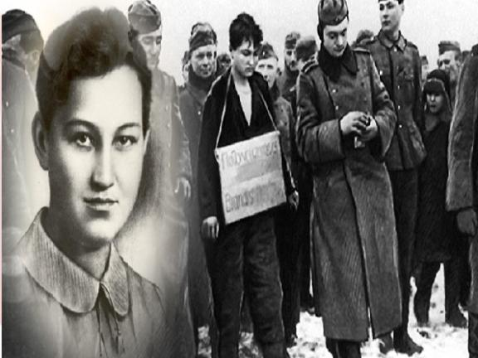
Герои – пионеры
Зоя Космодемьянская
Родилась 13 сентября 1923 года. После окончания 9 классов московской школы Зоя по собственному желанию отправилась на фронт в партизанский отряд. Ей дали звание Героя Советского Союза за мужество и героизм, проявленные в борьбе с немецкими фашистами

Slide 14
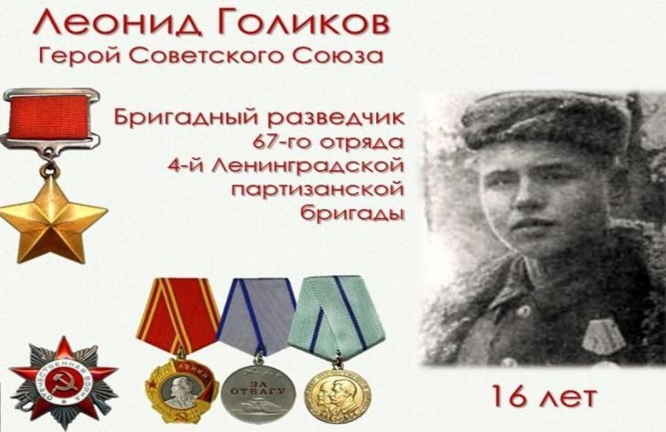
Лёня Голиков
Рос в деревне Лукино. Когда его родное село захватил враг, мальчик ушел к партизанам. Не раз он ходил в разведку, приносил важные сведения в партизанский отряд. 2 апреля 1944 года был опубликован указ Президиума Верховного Совета СССР о присвоении пионеру-партизану Лене Голикову звание Героя Советского Союза

Slide 15
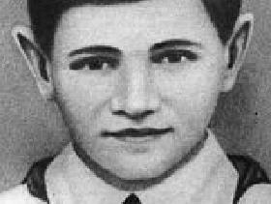
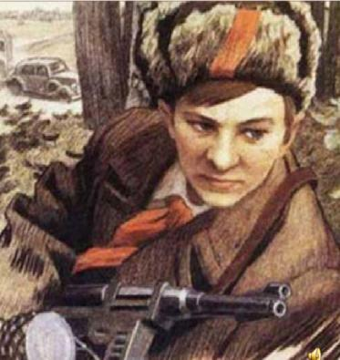
Валя Котик
Родился 11 февраля 1930 года. Он узнавал расположение вражеских постов, порядок смены караула. Пионер, которому только-только исполнилось четырнадцать лет, сражался плечом к плечу со взрослыми, освобождая родную землю. Валя Котик погиб как герой, и Родина посмертно удостоила его званием Героя Советского Союза

Slide 16
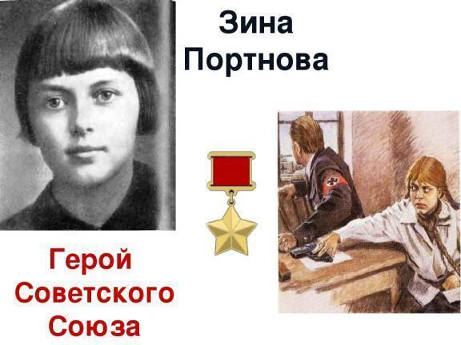
Зина Портнова
Она участвовала в операциях против врага, распространяла листовки, вела разведку. Родина посмертно отметила ее подвиг высшим своим званием - Героя Советского Союза

Slide 17
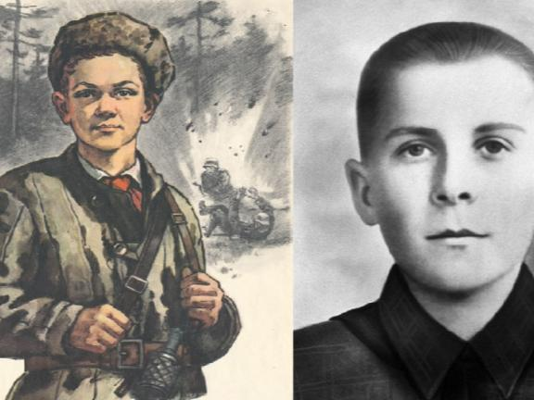
Марат Казей
После смерти мамы Марат ушел к партизанам и стал разведчиком. Проникал во вражеские гарнизоны и доставлял ценные сведения. За мужество и отвагу пионер Марат Казей был удостоен звания Героя Советского Союза. В городе Минске поставлен памятник юному герою

Slide 18
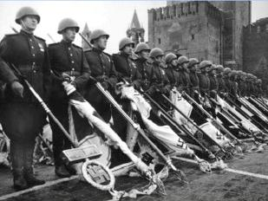
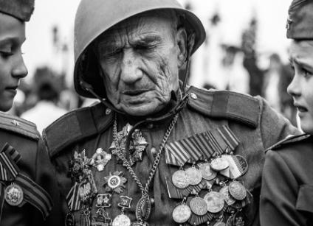
Подвиг людей будет вечно жить в памяти российского народа
Около 40 миллионов советских людей погибло. Это значит - 30 убитых на 2 метра земли, 28 тысяч убитых ежедневно. Это значит - каждый четвёртый житель страны погиб

Slide 19
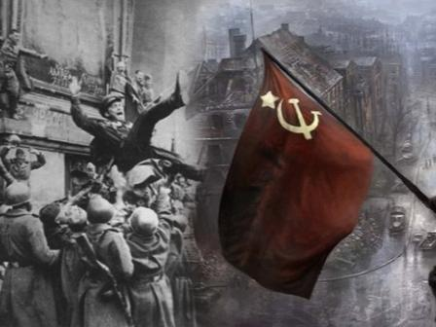
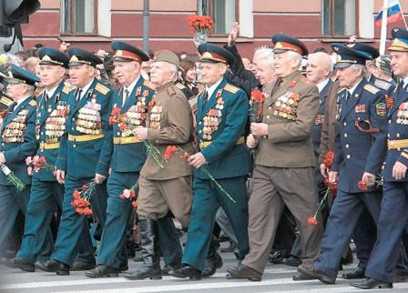
9 мая 1945 года наступила долгожданная Победа!
В этот день в каждом городе нашей страны проходят торжественные митинги. И в первых рядах идут ветераны – те, кто прошёл войну

Slide 20
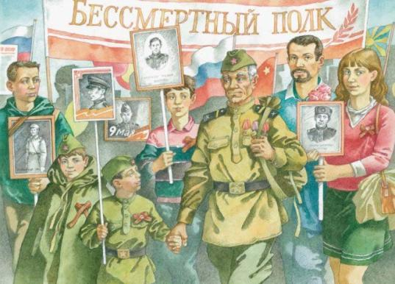
Пусть не будет войны никогда!
Пусть спокойные спят города.
Пусть сирены пронзительный вой
Не звучит над моей головой.
Ни один пусть не рвётся снаряд,
Ни один не строчит автомат.
Пусть оглашают наши леса
Только птиц и детей голоса.
И пусть мирно проходят года,
Пусть не будет войны никогда!

Slide 21
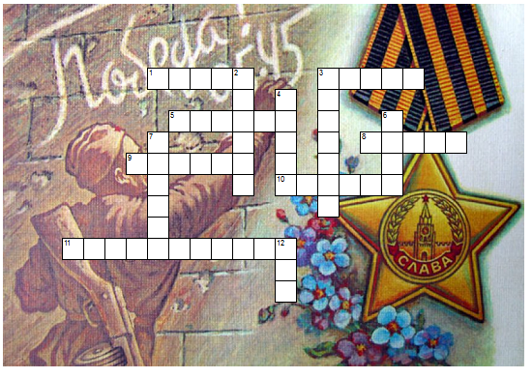
Кроссворд

Slide 22
Вопросы к кроссворду
По горизонтали:
1. У него бесценный дар, слышит за сто вёрст…
3. Всё он вмиг решает, великий подвиг совершает.
Он за честь стоит горой. Кто он? Правильно, …….!
5. Он готов в огонь и в бой, защищая нас с тобой.
Он в дозор идёт и в град, не покинет пост.
8. Вдруг из тёмной темноты в небе выросли кусты.
А на них – то голубые, розовые, золотые
Распускаются цветы небывалой красоты.
9. Он как рядовой в пехоте, служит рядовым в Морфлоте.
Не привык он вешать нос, он в тельняшке, он …..
10. Самолёт парит как птица, там воздушная граница.
На посту и днём и ночью наш солдат – военный …….
На тропе, на берегу
Преграждает путь врагу.

Slide 23
Вопросы к кроссворду
По вертикали:
2. Я служу сейчас на флоте, слух хороший у меня.
Есть такой же и в пехоте – дружим с рацией не зря!
3. Хоть зовут меня ручная, но характер колкий
Будет помнить навсегда враг мои осколки.
4. Что общего между деревом и винтовкой?
6. Машина эта непростая, машина эта боевая!
Как трактор, только с «хоботком» – всем «прикурить» даёт кругом.
7. Так зовут девушку и грозное оружие, громившее гитлеровскую армию.
12. Он и повар, и моряк,
Звать его скажите как?
Всё «по - флотски»: кашу, сок приготовит вкусно….

